Slide 2
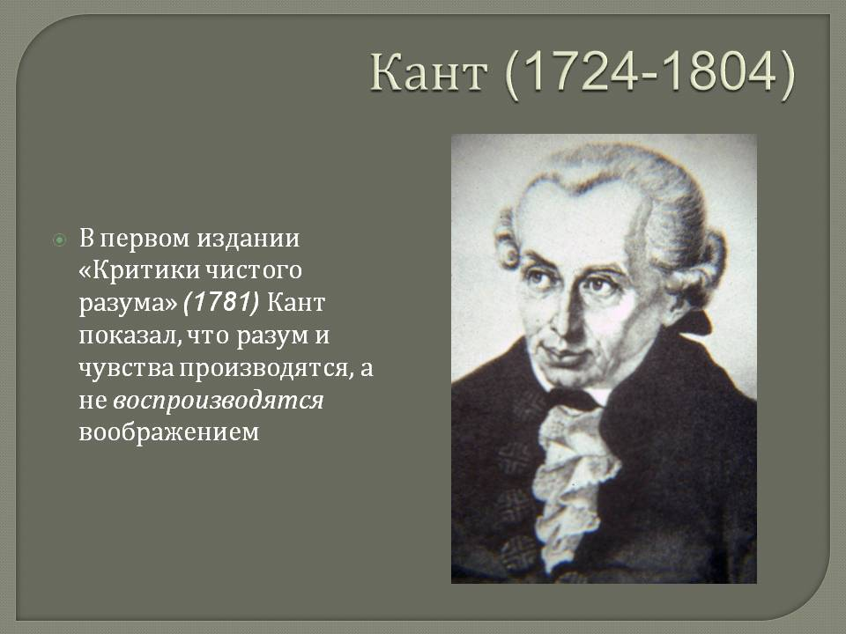
« Логика -
наука о законах правильного мышления, о требованиях, предъявляемых к последовательному и доказательному рассуждению»

Slide 3
УУД
личностные
коммуникативные
регулятивные
познавательные
общеучебные
постановку и решение проблемы
логические

Slide 4
Логические универсальные действия:
анализ объектов с целью выделения признаков
синтез — составление целого из частей ; достраивание с восполнением недостающих компонентов
выбор оснований и критериев для сравнения, классификации объектов
построение логической цепи рассуждений
выдвижение гипотез и их обоснование
установление причинно-следственных связей
доказательство

Slide 5
Типы заданий на логику
Задачи-шутки
Занимательные задания
Задачи на перебор вариантов
Задачи на переливание
Логические задачи
Ребусы
Задачи на классификацию

Slide 6
Типы заданий на логику
Задачи на аналогию и исключение лишнего
Задачи -софизмы
Задачи с геометрическим содержанием

Slide 7
А) Илья Муромец, Добрыня Никитич и Алеша Попович вступили в бой с несколькими великанами. Каждый великан получил по 3 удара богатырскими палицами, в результате все великаны обратились в бегство. Больше всего ударов нанес Илья Муромец – 7, меньше всего Алеша Попович – 3. Сколько всего было великанов? | 1.задачи с геометрическим содержанием
Б) Масса, площадь, метр, расстояние, объем. Треугольник, угол, прямоугольник, шестиугольник. | 2. аналогия
В) Деревянный куб покрасили со всех сторон, потом распилили на 27 одинаковых кубиков. Сколько кубиков имеют 3 окрашенные грани, 2 окрашенные грани? Сколько кубиков не окрашено? | 3. Числовые ребусы
Г) Разбей числа на 2 группы: -32; 0,23; 0; ½; 56; -9; 78. | 4. исключение лишнего
Д) уменьшаемое –разность, множитель -...? продолжи ряд на два числа: 1, 5, 13, 29, ... | 5. логические задачи
Е) КОКА + КОЛА = ВОДА | 6. классификация

Slide 8
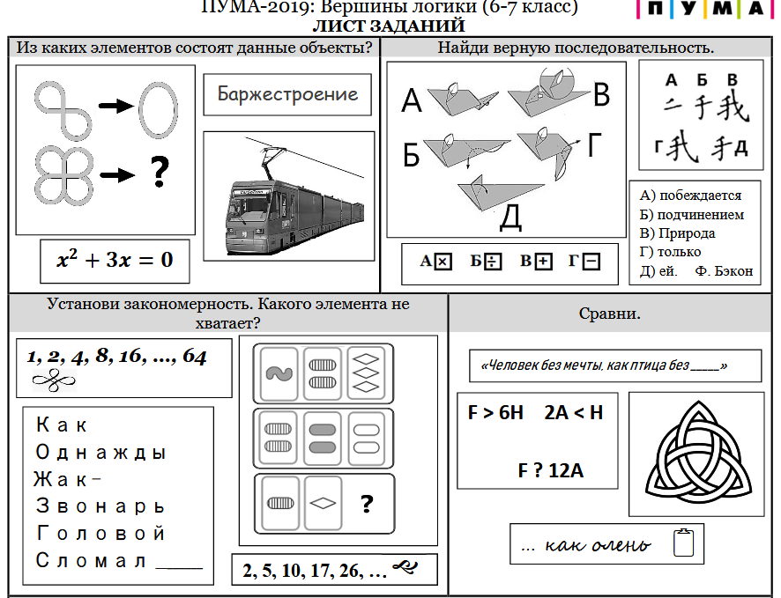
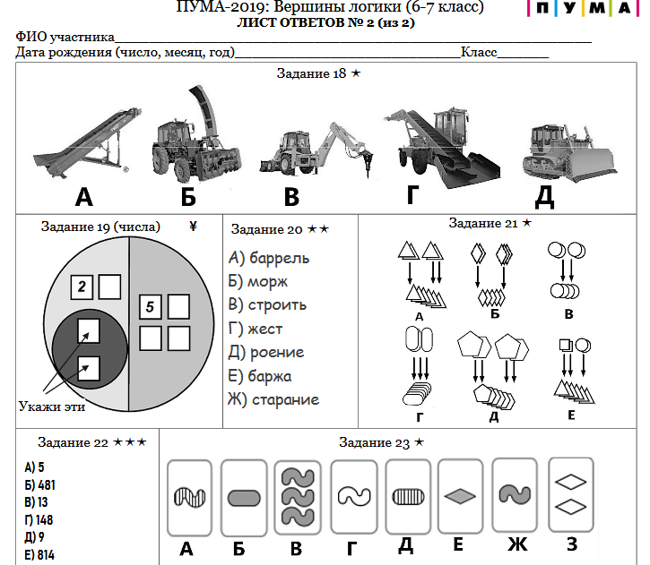

Slide 9
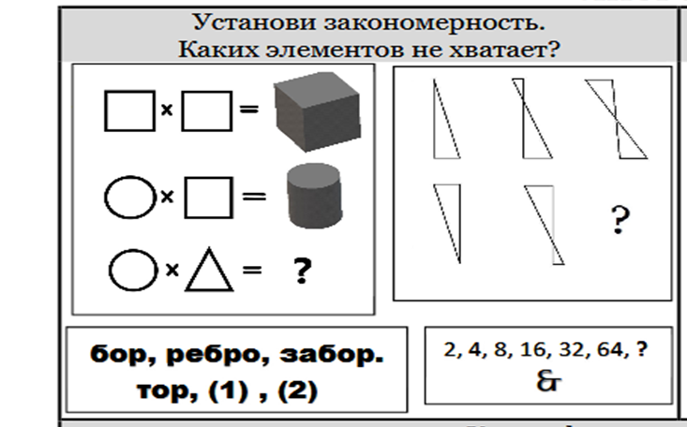

Slide 10
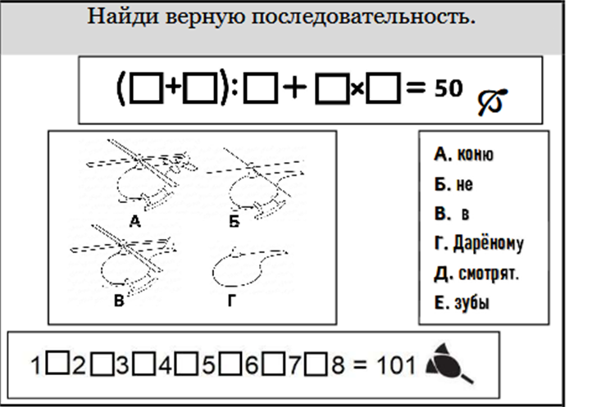

Slide 11
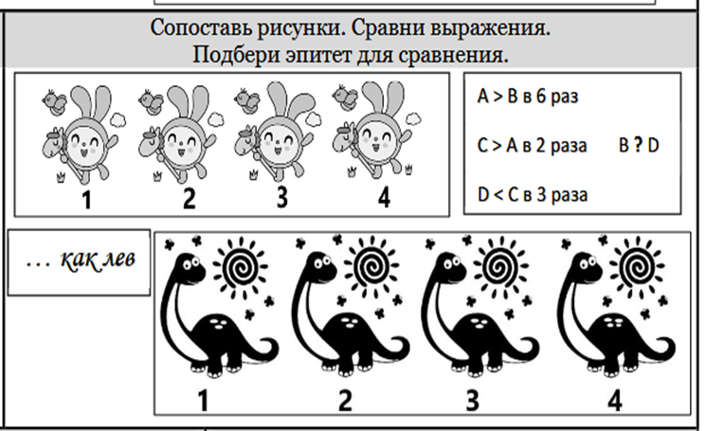

Slide 12
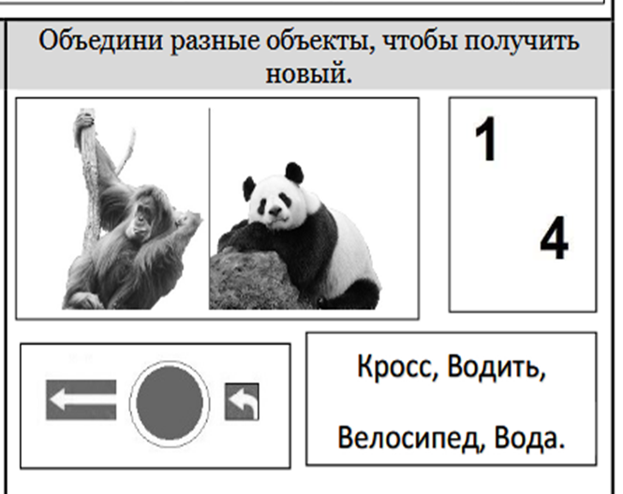

Slide 13
Л
огично
О
боснованно
Г
ениально
И
нтелектуально
К
лассно
А
налогично

Slide 14
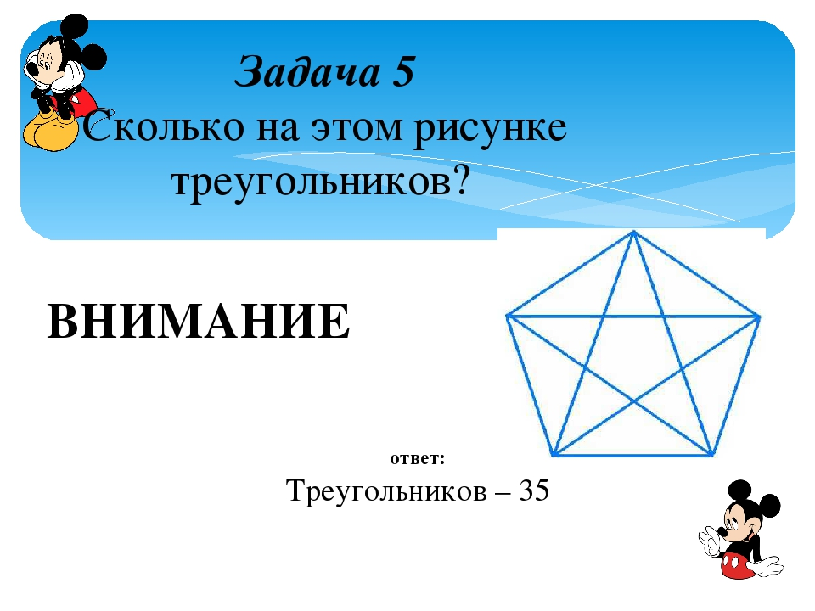
Занимательные задания

Slide 15
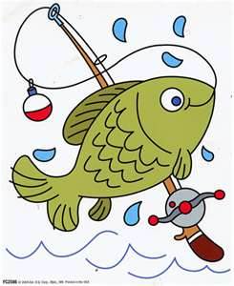
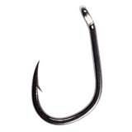

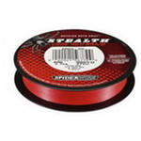
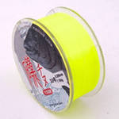
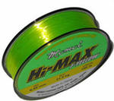
У путешественников есть три лески – красная, жёлтая и зелёная – и два крючка – большой и маленький. Им нужно сделать удочку, состоящую из лески и крючка. Сколькими способами они могут это сделать?
БК
МК
6 вариантов
Ж
З
К

Slide 16
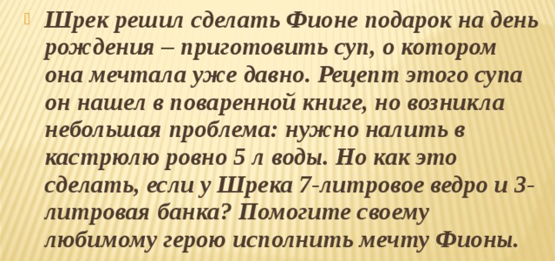
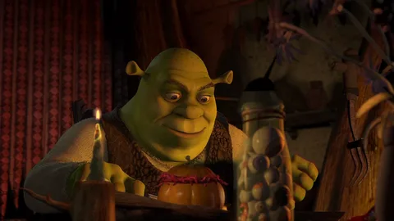

3л
7л

Slide 17
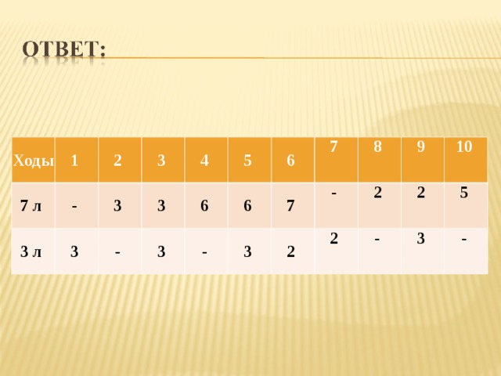

Slide 18
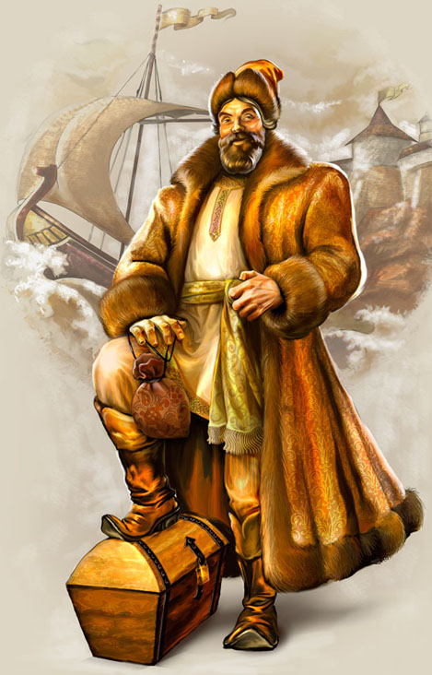
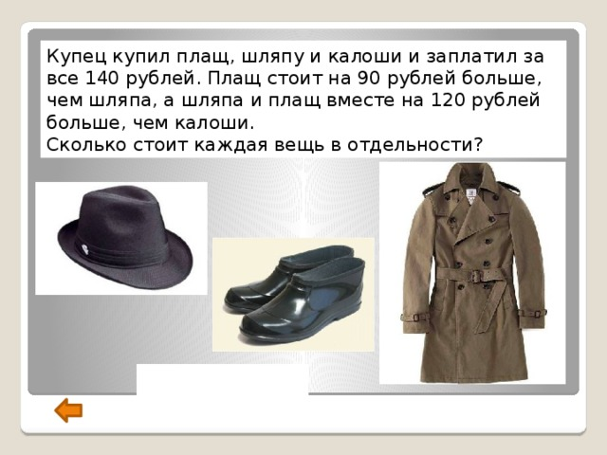
Купец купил плащ, шляпу и калоши и заплатил за все 140 рублей. Плащ стоит на 90 рублей больше, чем шляпа, а шляпа и плащ вместе на 120 рублей больше, чем калоши. Сколько стоит каждая вещь в отдельности? Задачу требуется решить без уравнения.

Slide 19
Разбейте числа на группы
-6; 9,8; 3/6; 0; -5,3; 56;

Slide 20
Продолжить ряд:
1; 4; 9; 16;………………..
Какое слово спрятано за фигурой:
вычитание – разность,
умножение – произведение
Заполните таблицу
10 | 38 | 28
15 | ? | 40
56 | 100 | ?

Slide 21


